Slide 1


SI FRAGILES
Chrysange@ ck

Slide 2


C'est une évidence mais j'ai besoin de toi,
Pas comme les autres pensent
c'est bien plus fort que ça,
dans L'ombre immobile,
des mots qu'on dit tout bas
de peur d'être futiles,
Nos âmes sont parfois

Slide 3


Si fragiles
Quand la vie souffle sur nos corps
Fatiguée de leurs pauvres sorts
Et qui s'enivrent encore

Slide 4

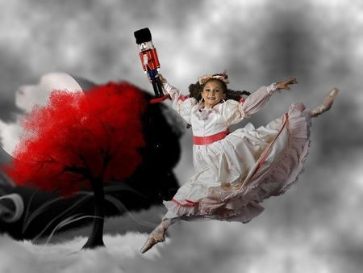
Si fragiles
Les rires de nos rêves d'enfants
Qui à force de faire semblant
S'envolent tout doucement

Slide 5


Dans le vide immense
Quand le vent nous murmure
Qu'il faut saisir la chance
Les mots qui nous rassurent

Slide 6
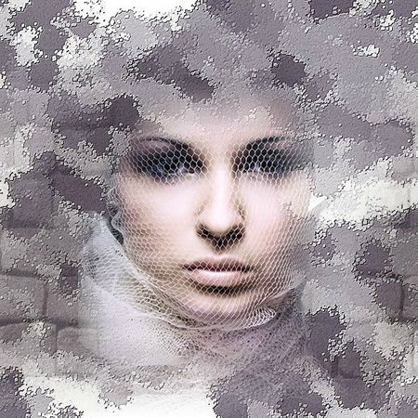
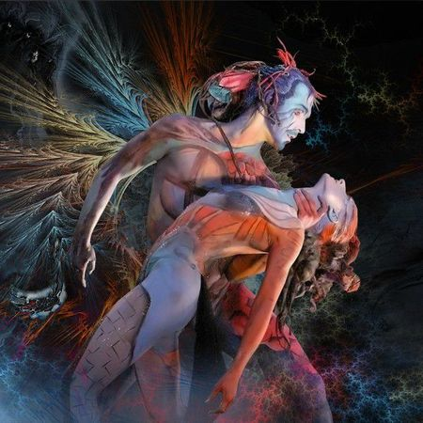
Brisons les silences
Délaissons nos armures
Pour calmer nos souffrances
Au fur et à mesure

Slide 7

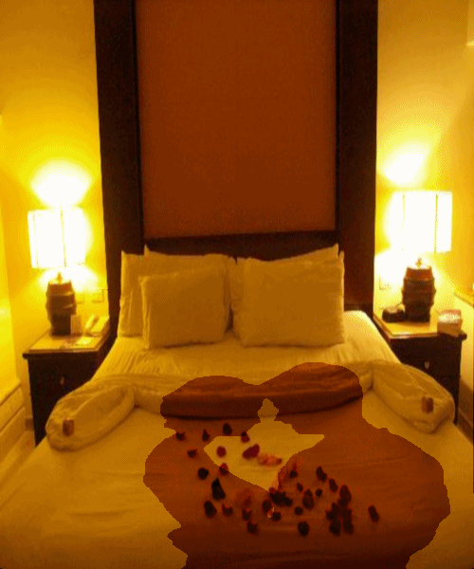
Si fragiles
Ces coups du sort ces petits riens
Cachés dans l'ombres du destin
Quand il nous tend la main

Slide 8


Si fragiles
Ces cris qui appellent au secours
Et disparaissent au petit jour
Qui ressemblent à l'amour

Slide 9
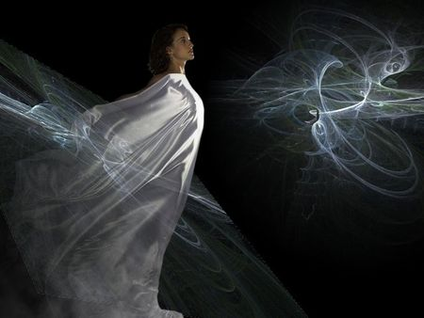

Si fragiles
Comme la nuit qui ne s'écoule pas
Prisonnière entre toi et moi
Dans l'hiver et le froid

Slide 10
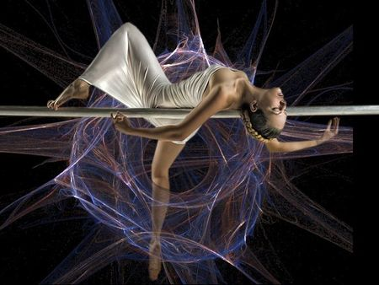

Si fragiles
Comme le souffle de ces instants
Presque aussi libre que le vent
Aussi fort et pourtant
Si fragile....

Slide 11


CREATION CHRYSANGE
Jessica Marquez « si fragile »
http://poetessechrys.vip-blog.com/

